Slide 1
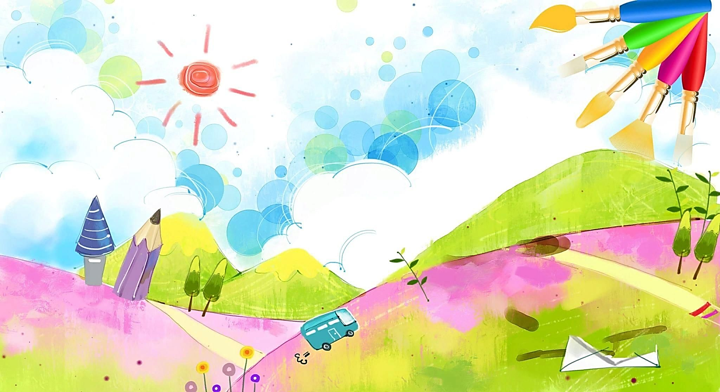
Муниципальное бюджетное дошкольное образовательное учреждение ЗАТО г. Североморск «Детский сад № 41»
выступление на тему :
Подготовила воспитатель:
Ибрагимова Назенем Агамедовна
« Инновационные технологии
в работе с детьми раннего возраста
«Хеппенинг»

Slide 2

Хеппенинг- это форма современного искусства, представляющая собой действия, событий или ситуации, происходящие при участии художников, но не контролируемые им полностью. Хеппенинг обычно включает в себя импровизацию и не имеет четкого сценария. (в переводе с английского «случаться»)

Slide 3
Актуальность проблемы детского творчества объясняется потребностью современного общества в людях с неординарным мышлением, готовых к преобразованию окружающей действительности и творческим прорывам.
Создавать условия для этого необходимо уже в раннем детстве.
Инновации на сегодня –способ оптимизации образовательного процесса, выведения его на новый уровень .

Slide 4
Главной целью хеппенинга является развитие творческих способностей детей раннего возраста.
При этом решаются следующие задачи: развитие мелкой моторики, что способствует развитию речи развитие тактильной чувствительности.

Slide 5

Хеппенинг особенно актуален при работе с детьми раннего возраста по нескольким причинам:
- во-первых, импровизация и отсутствие четкого сценария естественно для детей раннего возраста;
- во-вторых, результат деятельности заведомо успешен, что усиливает интерес к деятельности;
- в-третьих, хепенинг позволяет экспериментировать с красками, веществами, предметами, что является естественной потребностью детей 2-3 лет;
- в-четвертых, хепенинг направлен на поддержку детских инициатив и формирование познавательных действий воспитанников.

Slide 6
Хеппенинг в работе с детьми 2-3 лет направлен на:
- формирование представлений о свойствах и качествах некоторых веществ, предметов (песок, краски, бумага и др.);
- поддержку и развитие детской творческой и познавательной инициативы;
- формирование сенсорных эталонов (цвет, форма, объем, фактура);
- формирование предпосылок к развитию воображения;
- развитие мелкой моторики, тактильного восприятия, пространственной ориентировки;
- развитие изобразительных навыков;
- воспитание интереса к творческой и познавательной деятельности;
- создание ситуации успеха для каждого ребенка.

Slide 7
Главное отличие хепенинга от использования методов нетрадиционного рисования заключается в том, что педагог не ставит перед ребенком задачу изобразить что-то конкретное (бабочку, цветок или травку), а насыщает среду материалами и дает возможность ребенку в спонтанном рисовании с помощью линий выразить свои эмоции. При этом образы могут возникнуть самые неожиданные, а могут не возникнуть вообще.

Slide 8
Нетрадиционное рисование в технике хеппенинг успокаивает и увлекает, способствует развитию усидчивости, побуждает к поиску нестандартных решений. Рисунки в нетрадиционной технике хеппенинг получаются на порядок быстрей обычных. Это играет огромную роль для маленьких детей, когда им не хватает усидчивости и терпения, чтобы завершить свою работу. Такие занятия добавляют уверенности в себе и в своих силах, да и просто доставляют огромное удовольствие.
Главной целью хеппенинга является развитие творческих способностей детей раннего возраста.
Хеппенинг является замечательным способом создания маленьких шедевров.

Slide 9
Польза от рисования пальчиками:
• Хорошо развивают мелкую моторику, что способствует развитию речи. • Развитие тактильной чувствительности. Это новые ощущения при макании пальчика в краску, при ведении пальчиком по различным поверхностям для рисования. • Осознание ребѐнком собственного тела.
• Раннее развитие творческих способностей.
• Развитие ловкости пальцев и кистей рук. Раскрашивая пальчиком изображение, малыш учится чувствовать границы.
• Развитие представлений о цвете.
• Развитие воображения и образного мышления.
Таким образом, личностно-ориентированные технологии обеспечивают условия для развития индивидуальности ребенка раннего возраста, максимально развивают индивидуальные познавательные способности ребенка раннего возраста на основе имеющегося у него жизненного опыта.

Slide 10
Нетрадиционное рисование в технике хеппенинг успокаивает и увлекает, способствует развитию усидчивости, побуждает к поиску нестандартных решений. Рисунки в нетрадиционной технике хеппенинг получаются на порядок быстрей обычных. Это играет огромную роль для маленьких детей, когда им не хватает усидчивости и терпения, чтобы завершить свою работу. Такие занятия добавляют уверенности в себе и в своих силах, да и просто доставляют огромное удовольствие.
Главной целью хеппенинга является развитие творческих способностей детей раннего возраста.
Хеппенинг является замечательным способом создания маленьких шедевров.

Slide 11
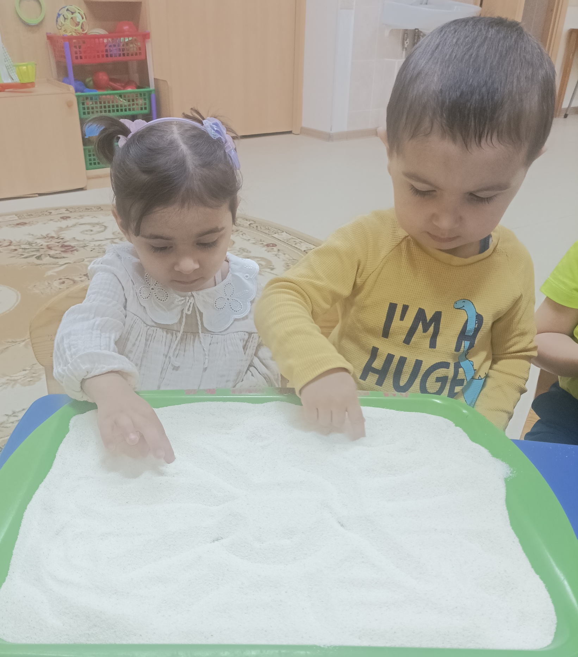
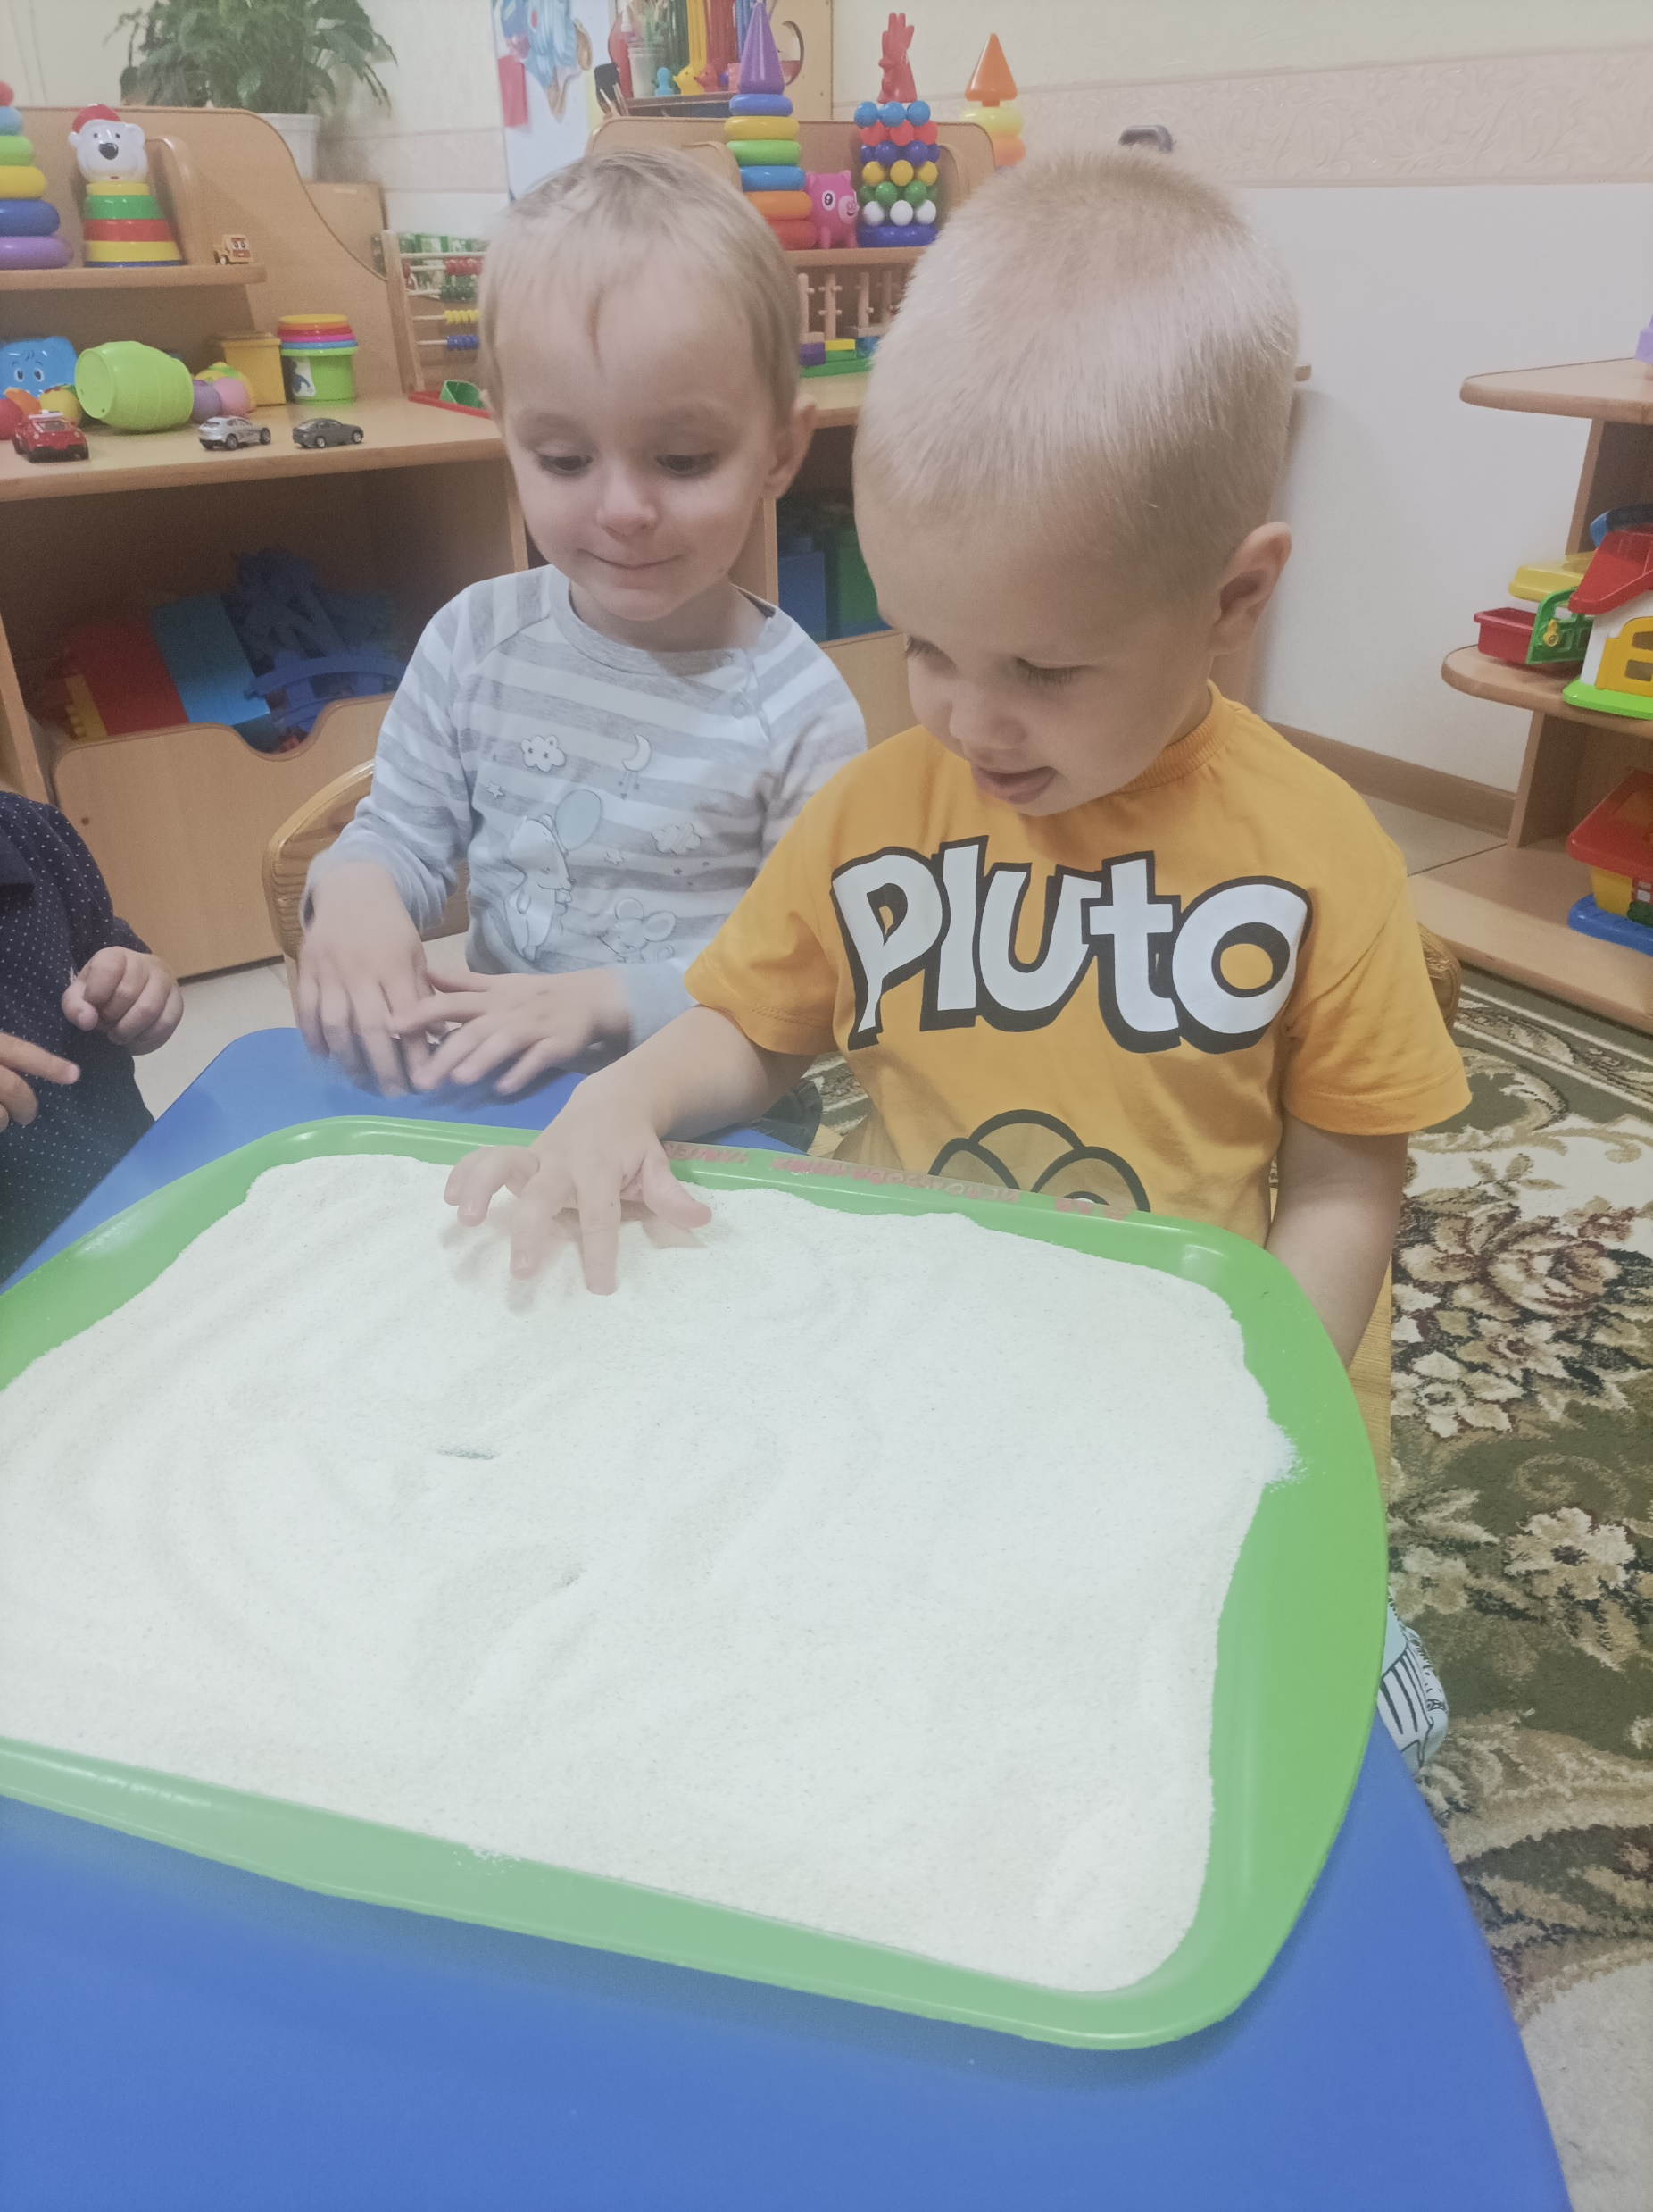
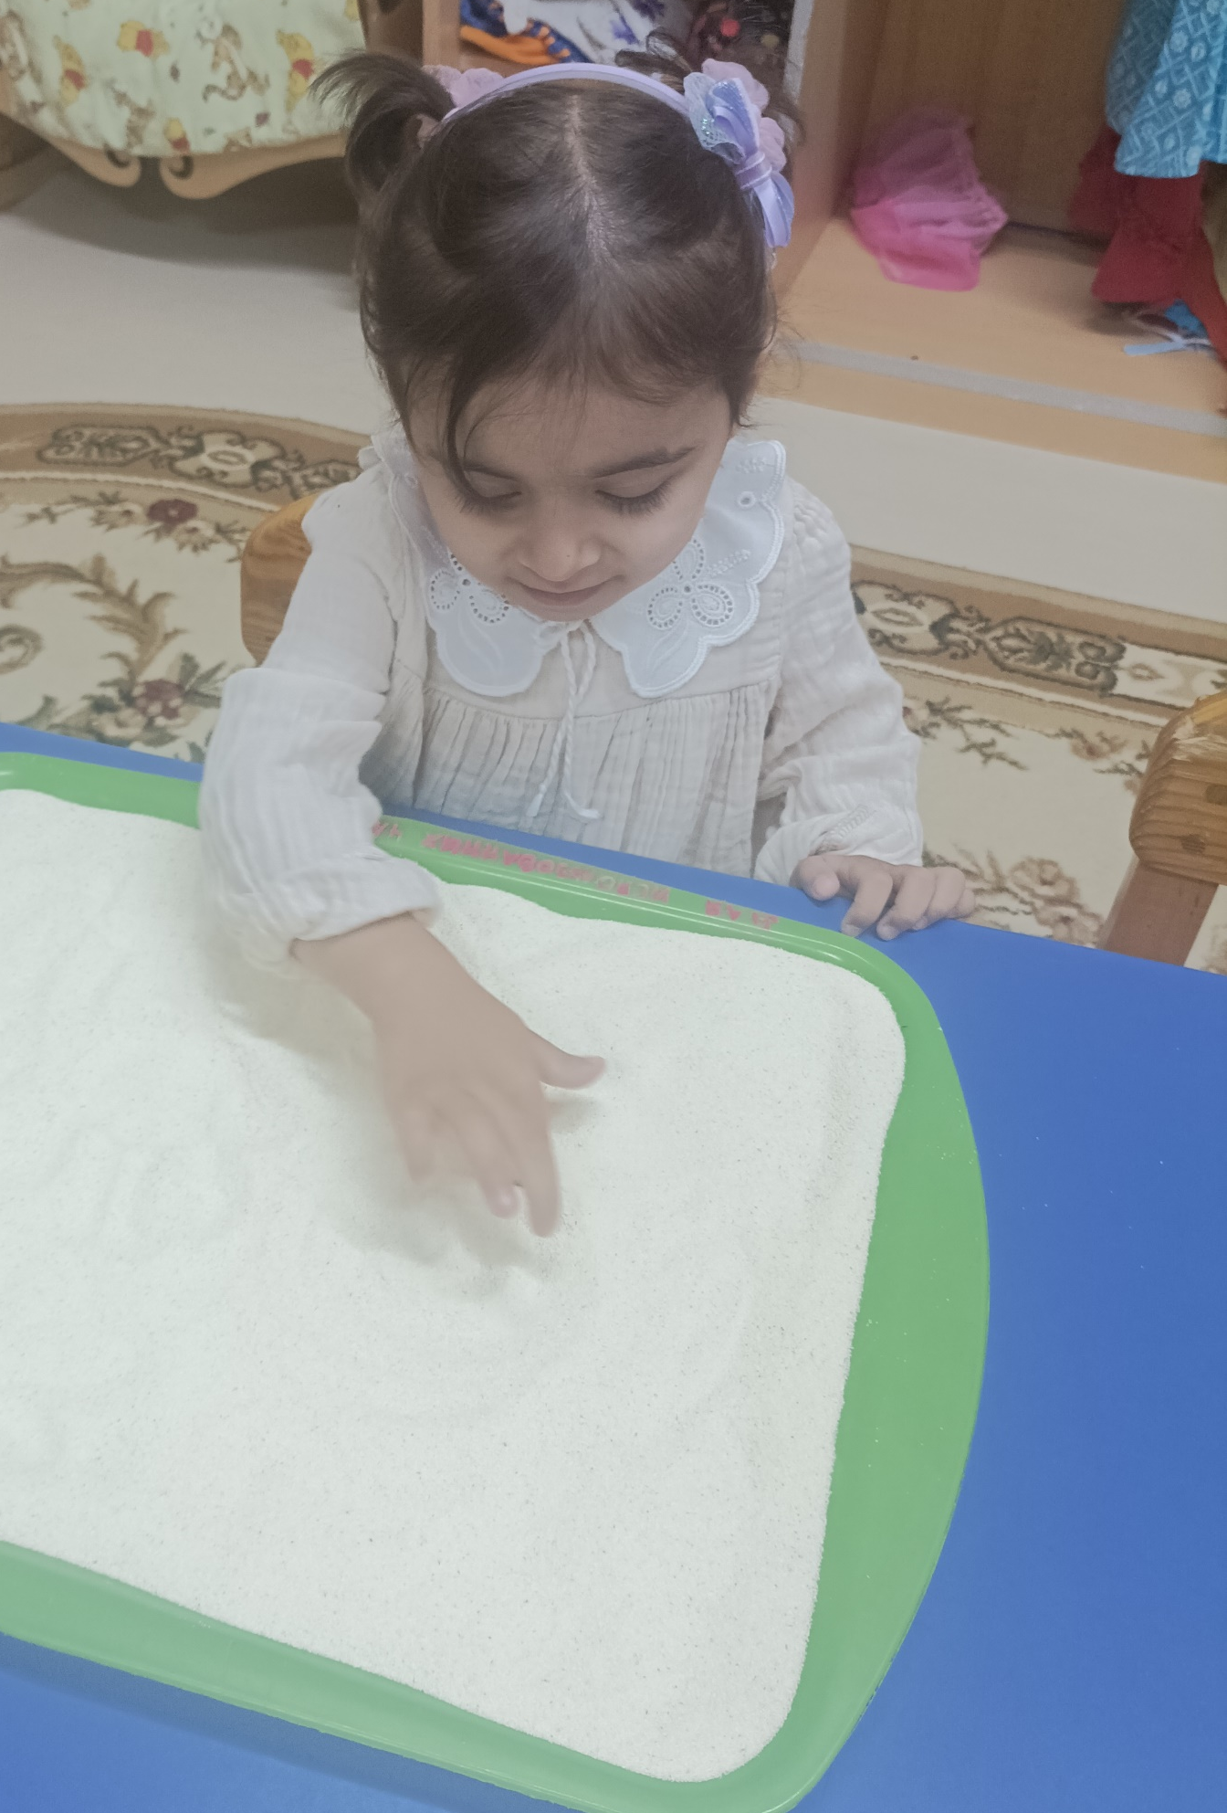
НАШЕ ТВОРЧЕСТВО

Slide 12
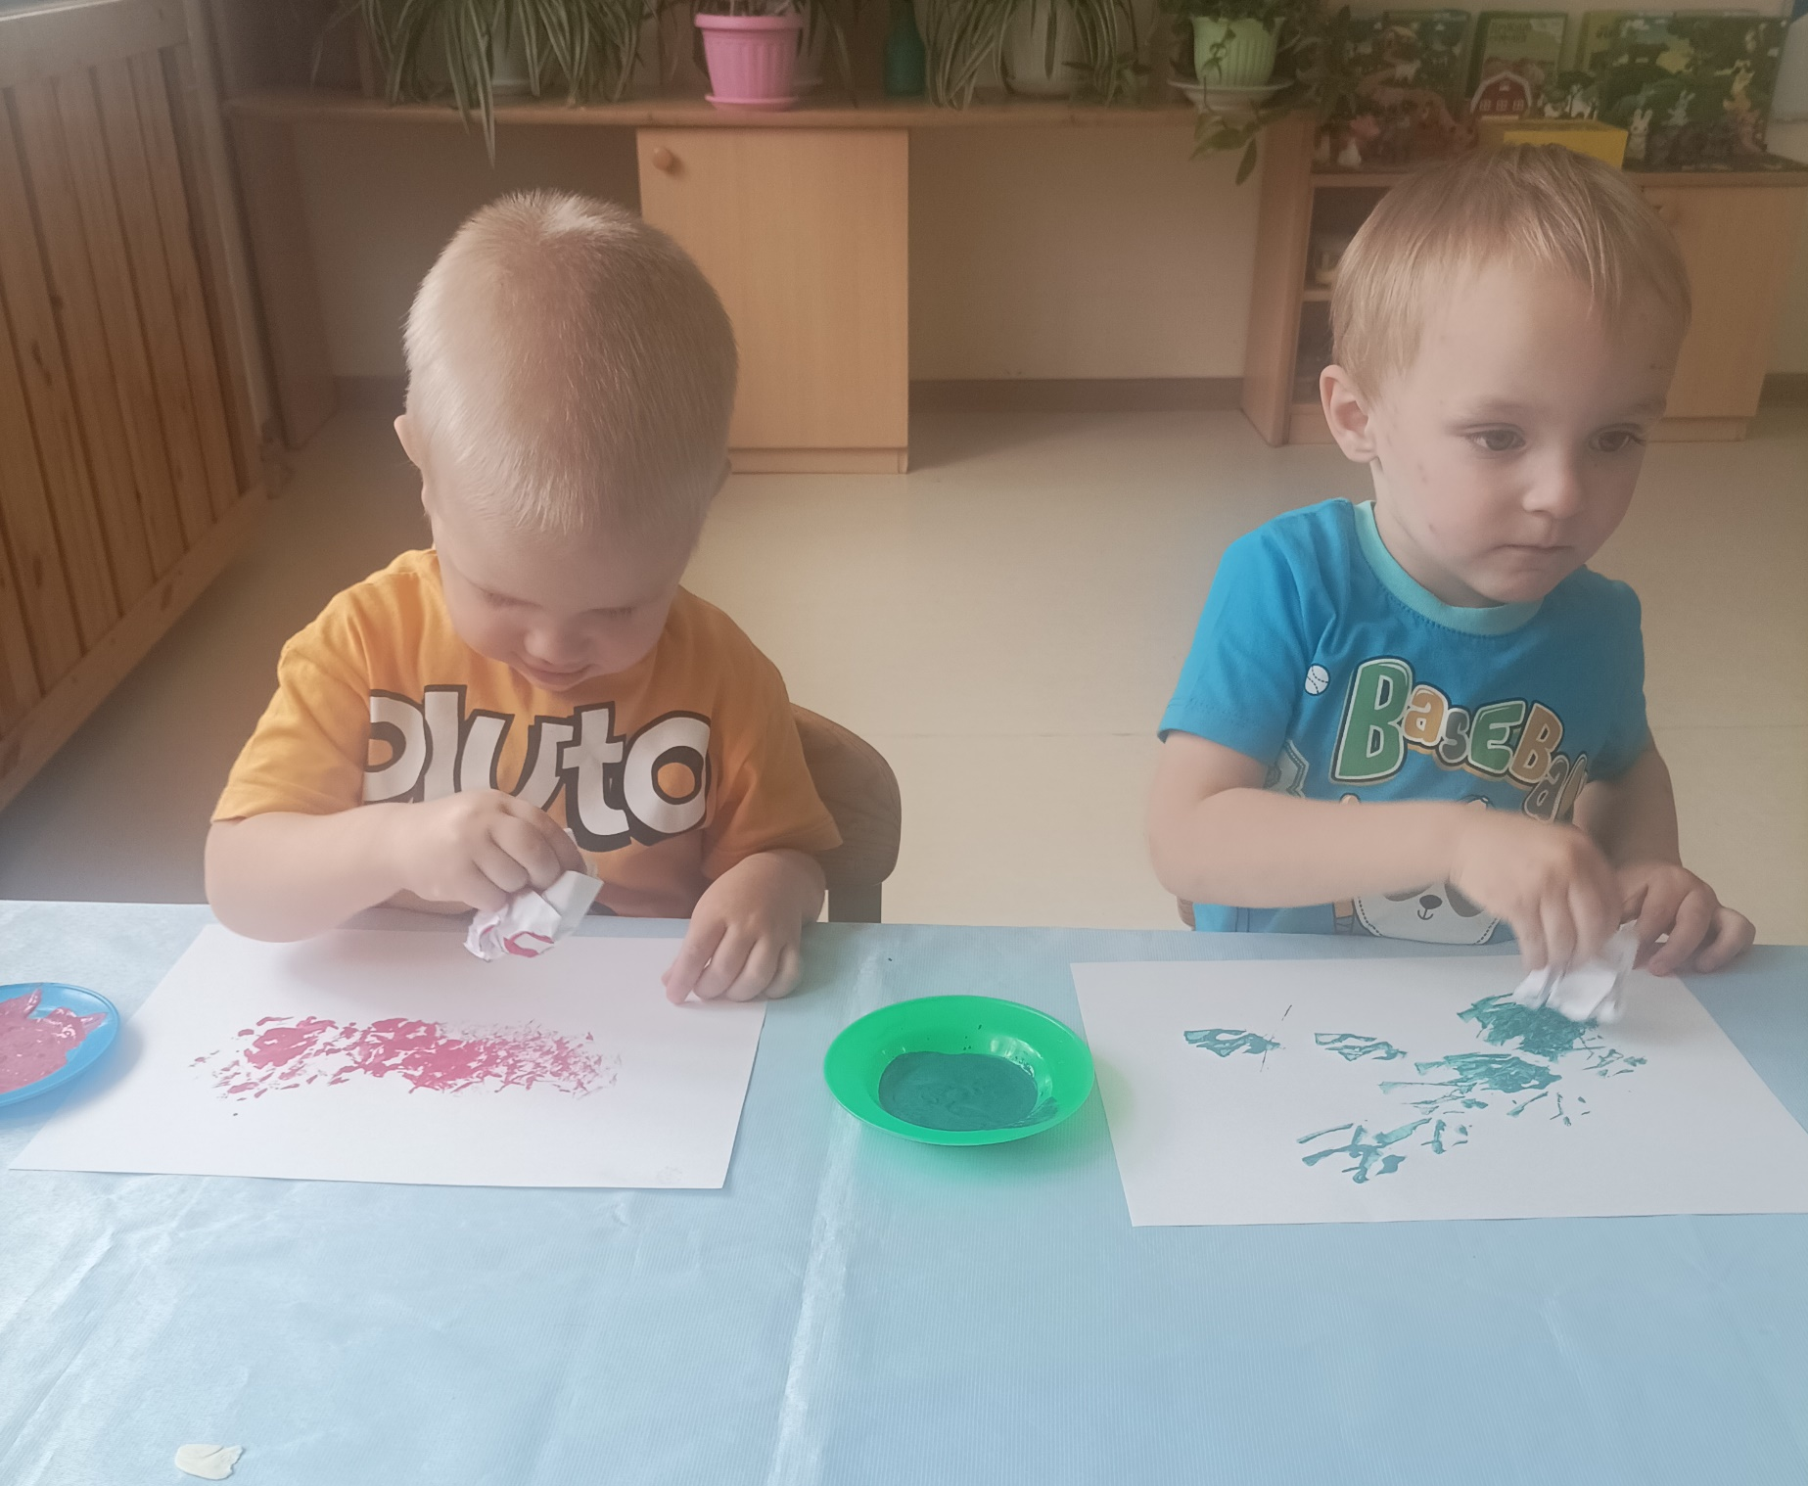
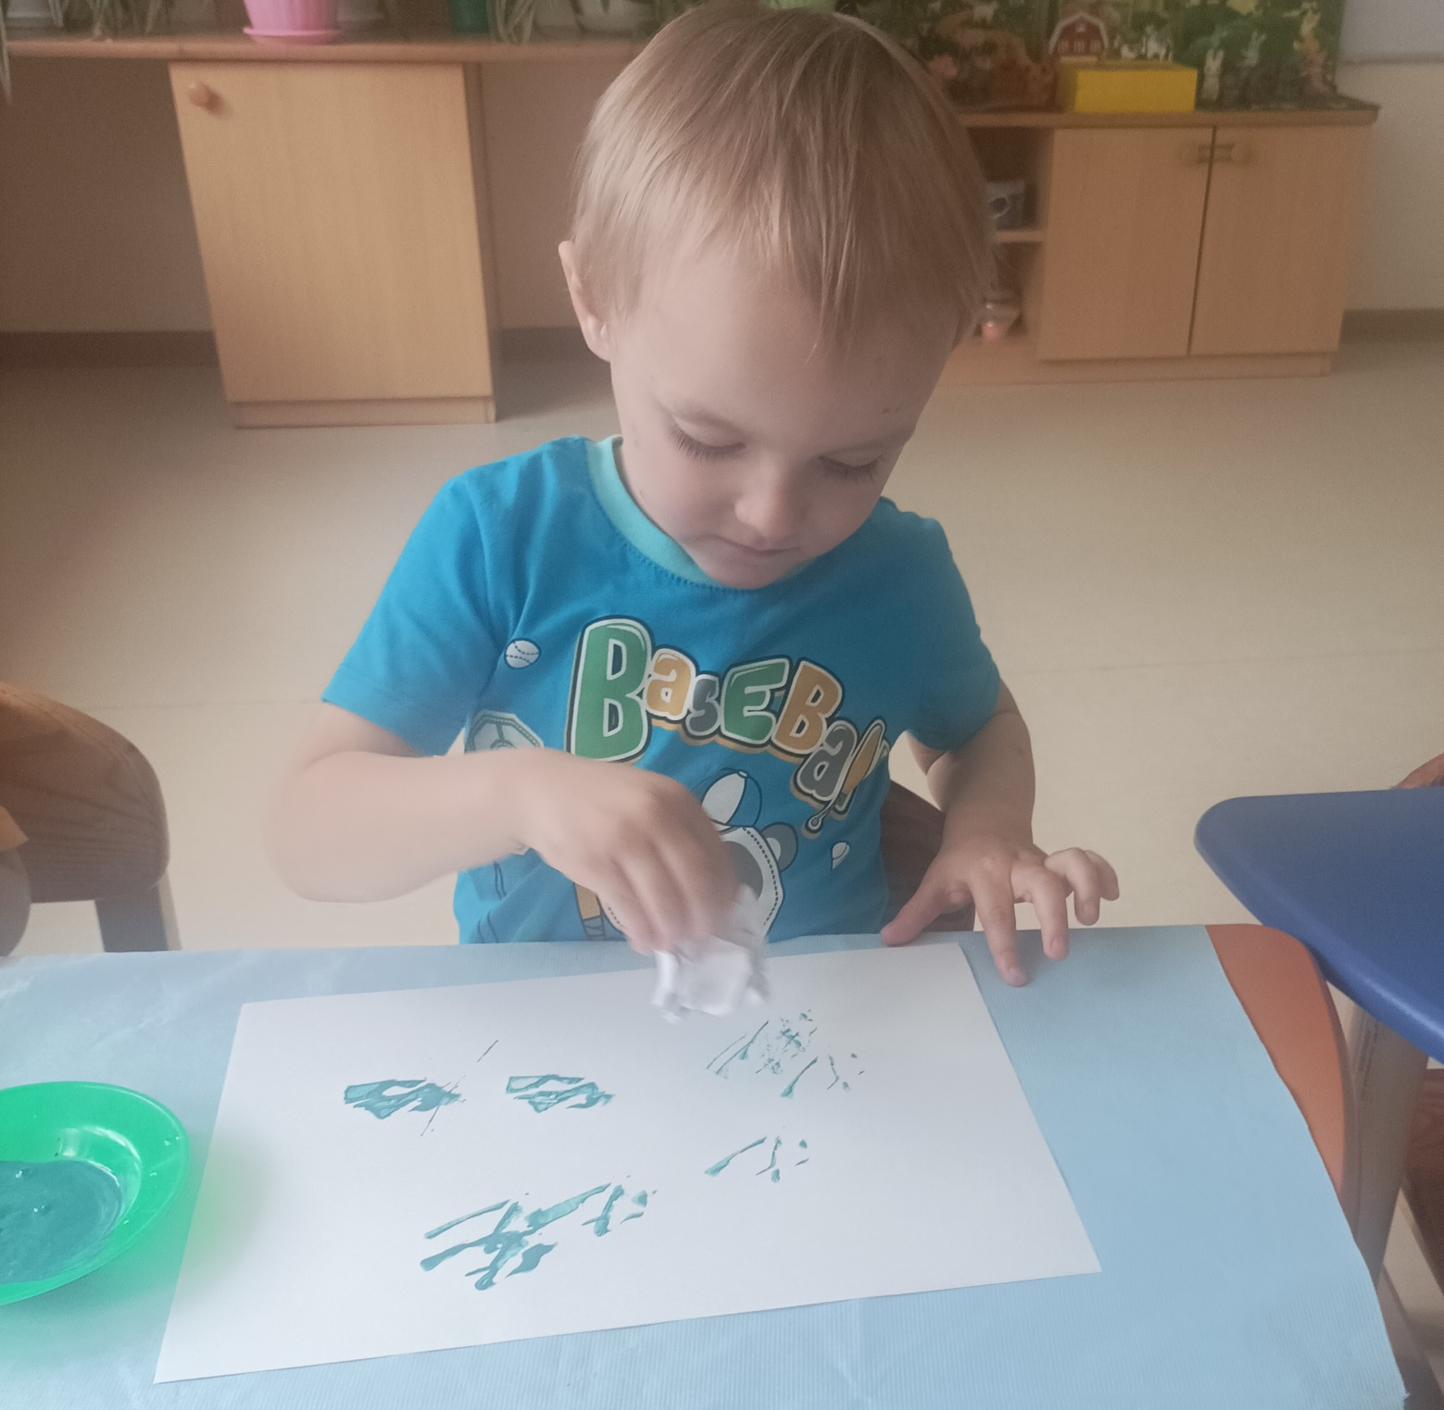
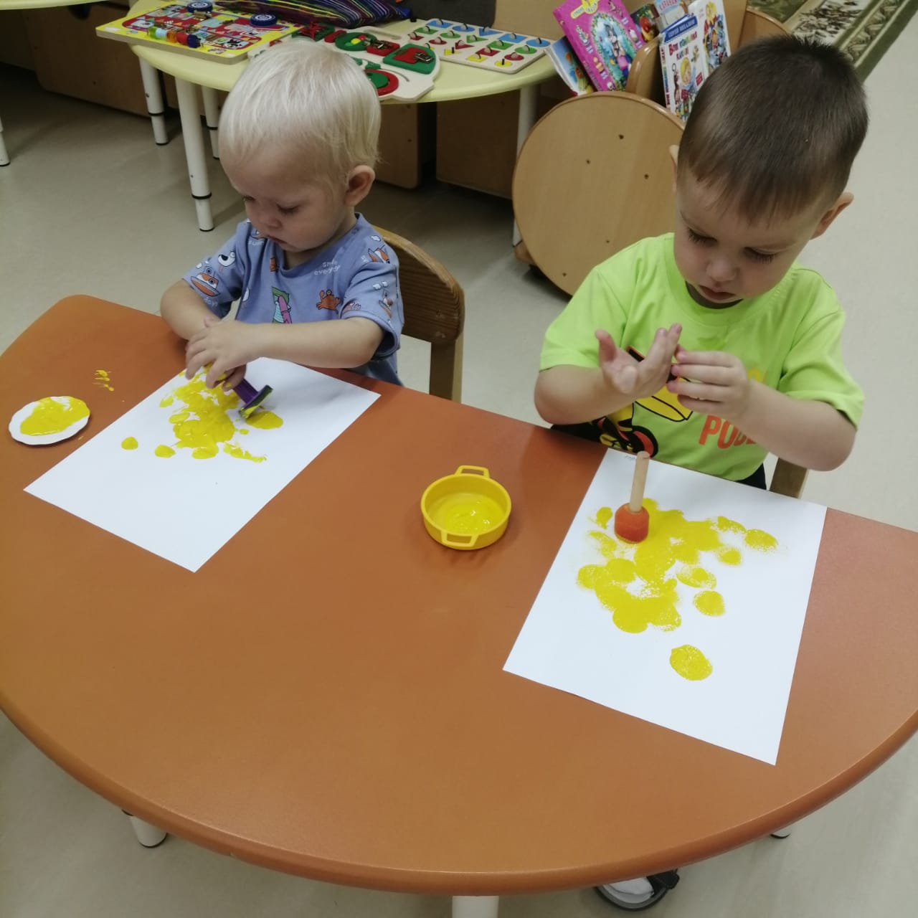
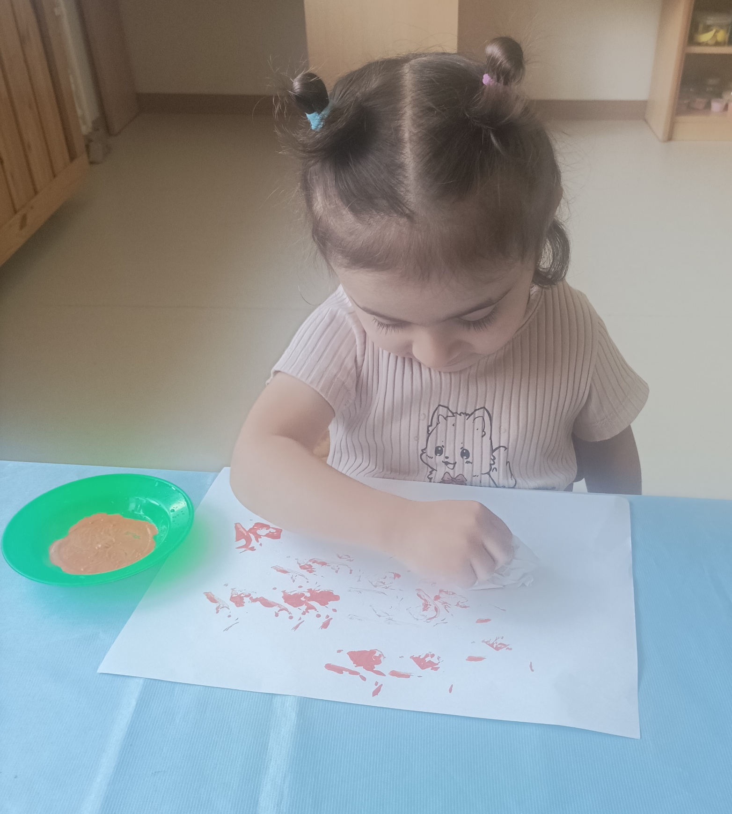

Slide 13
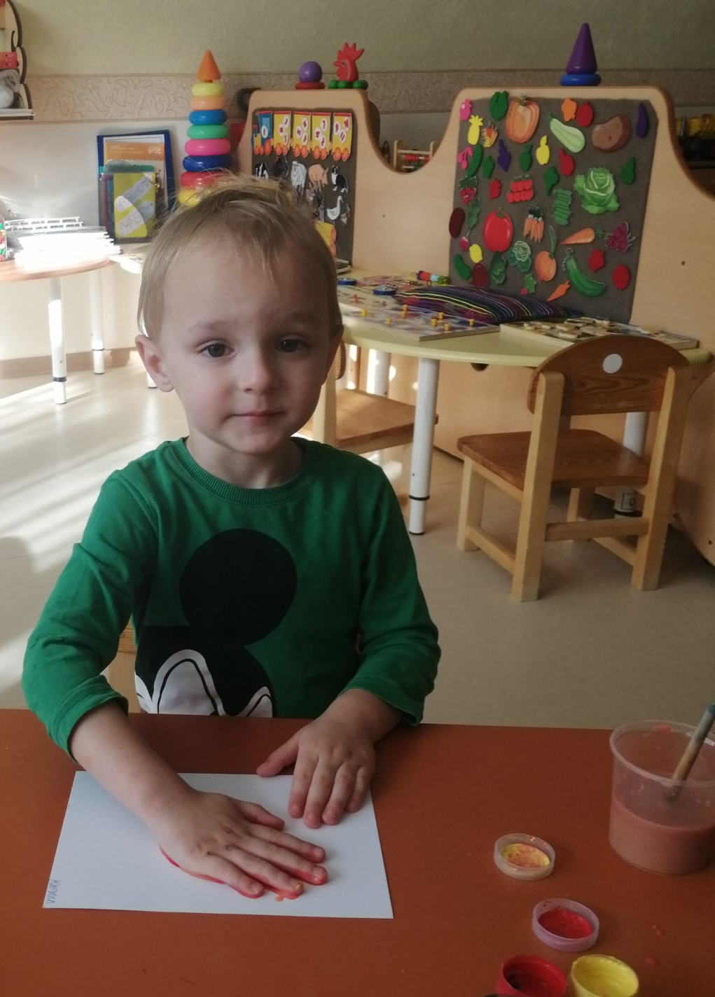
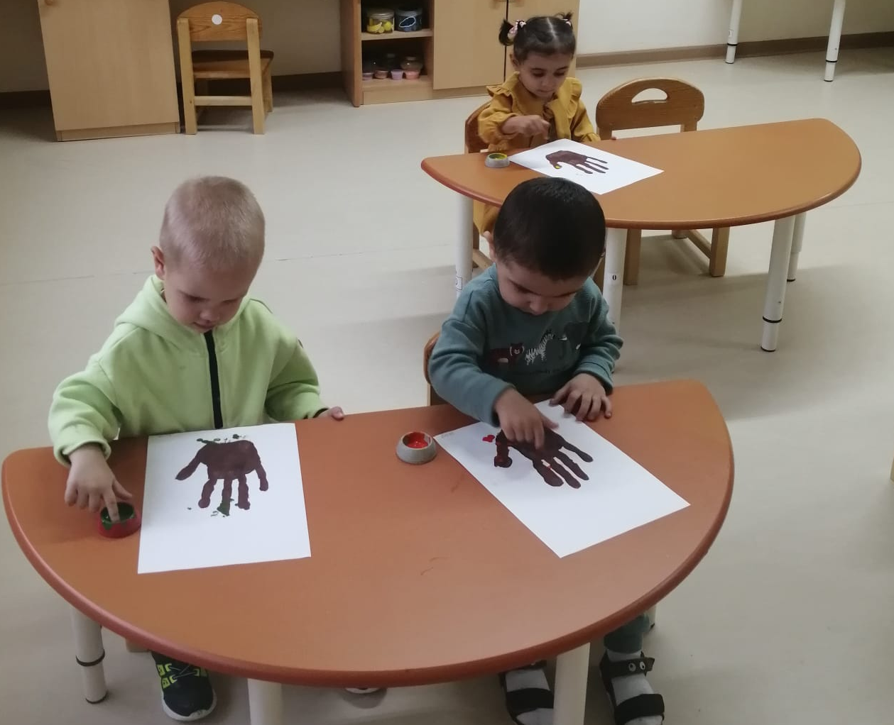
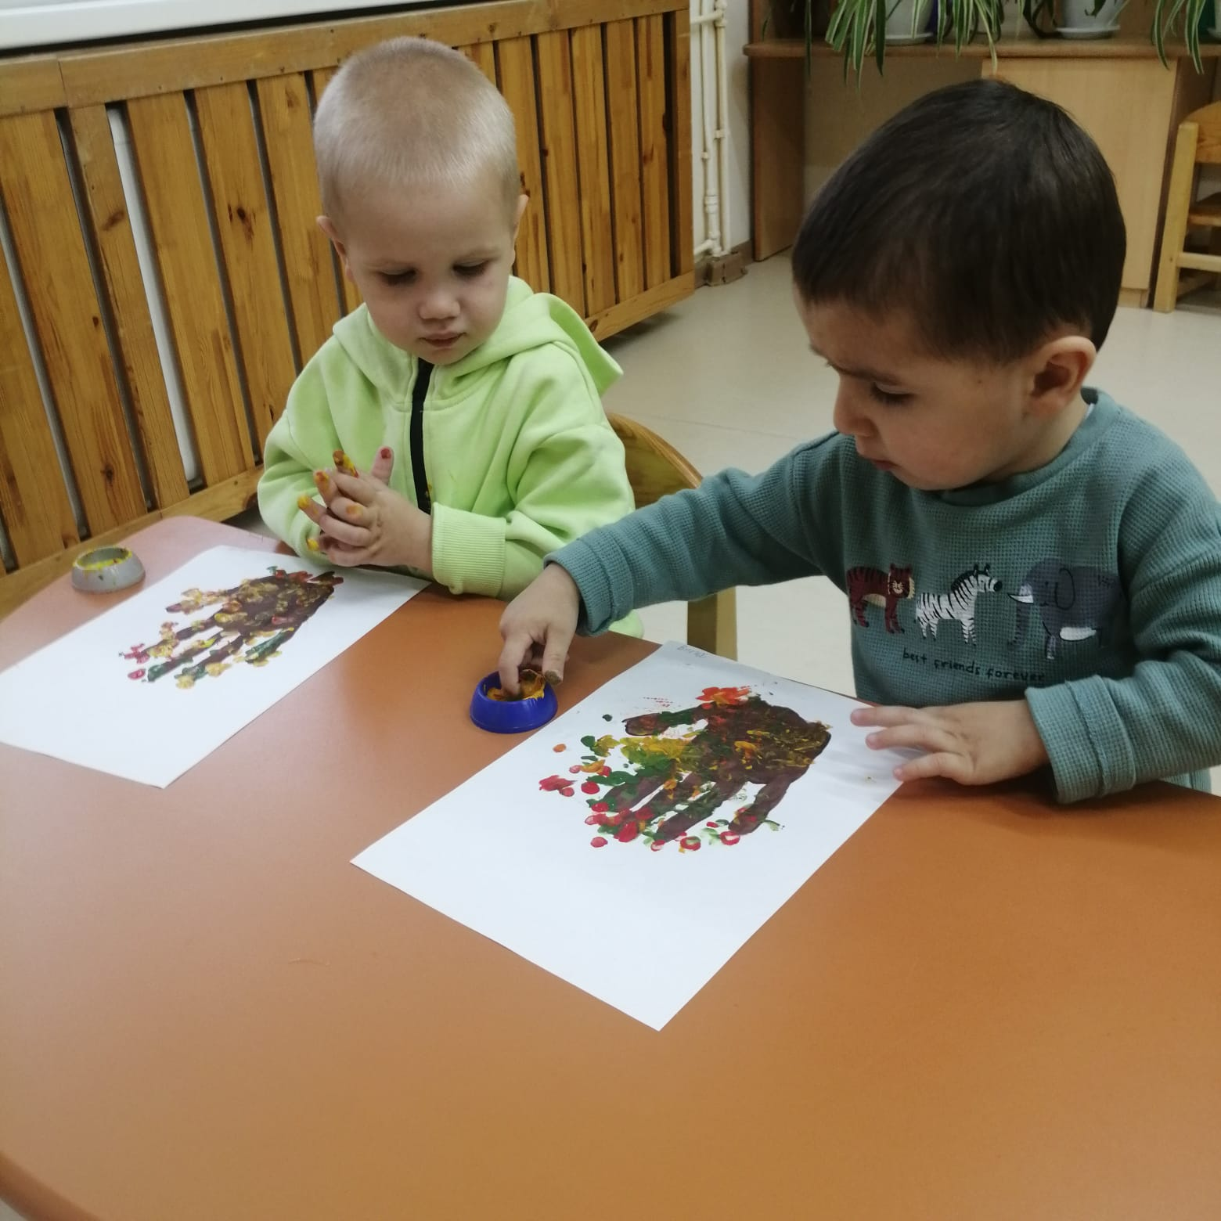
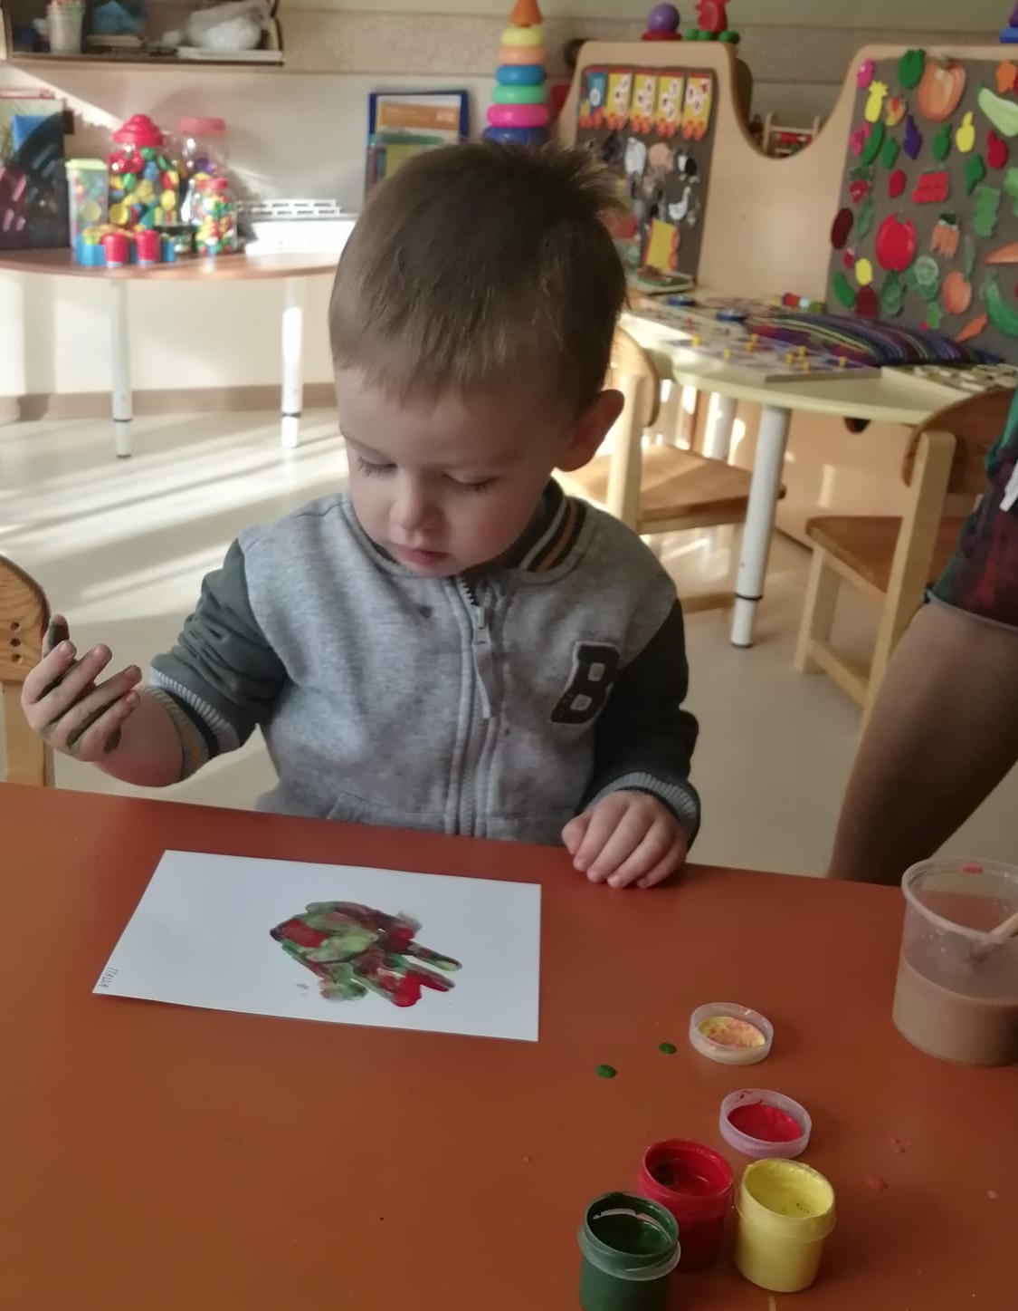
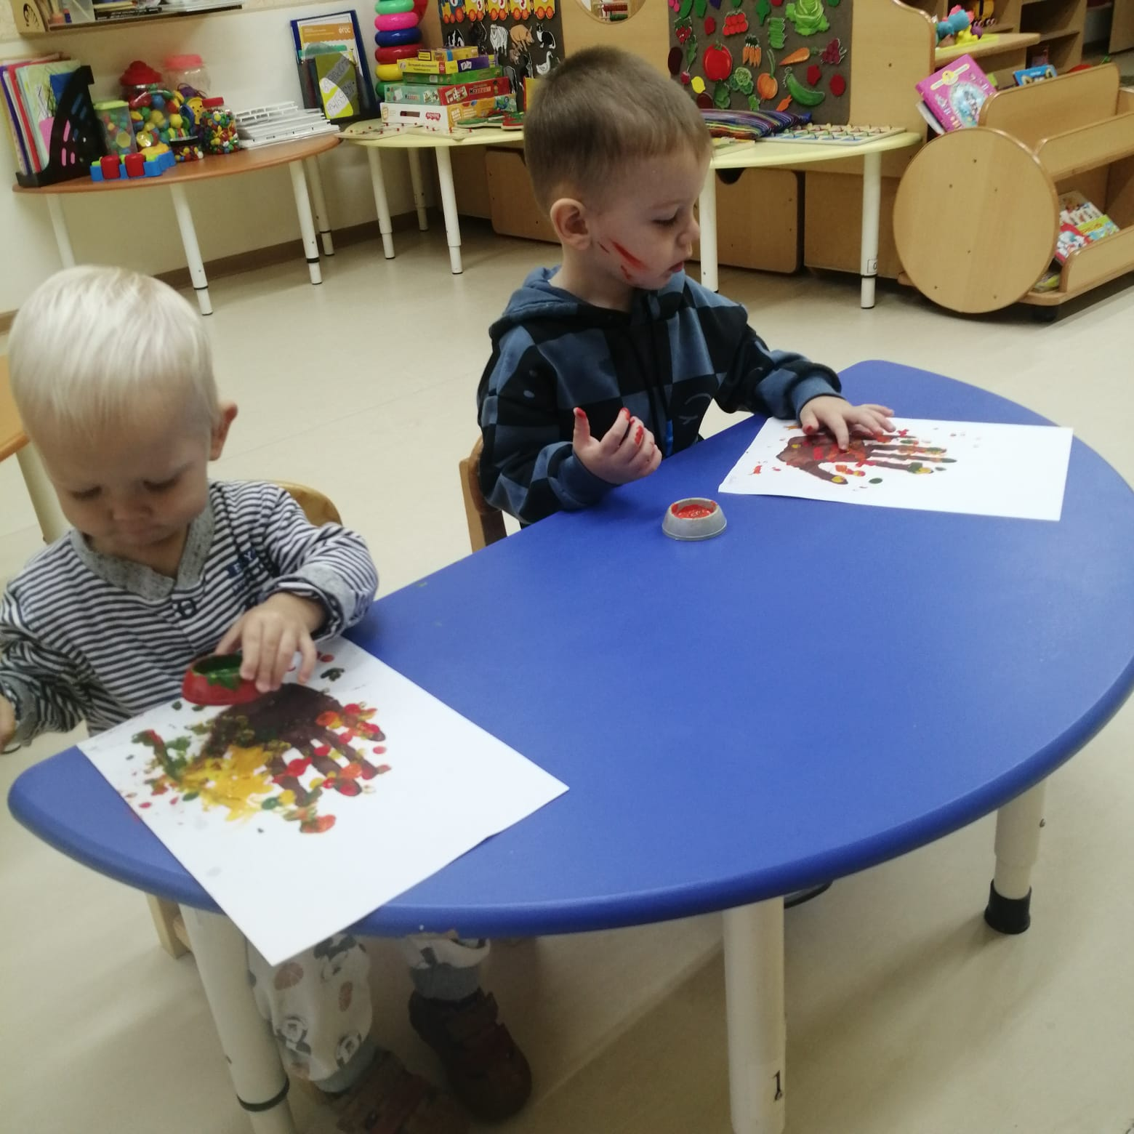

Slide 14
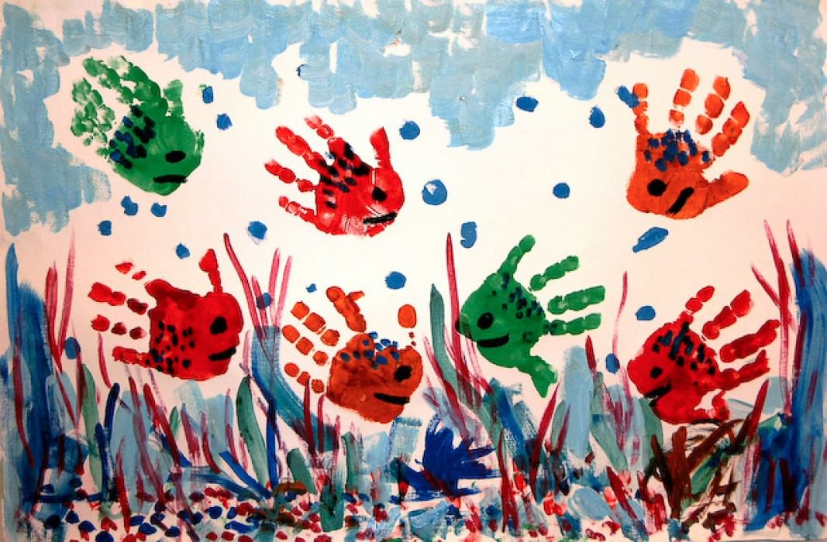
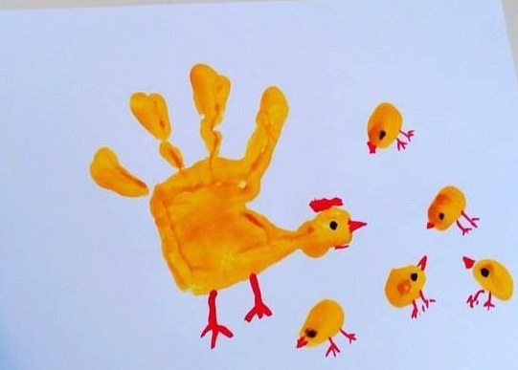
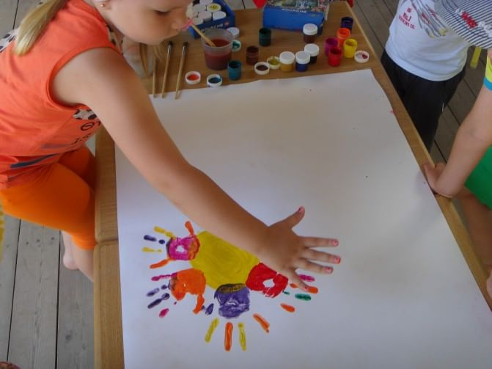
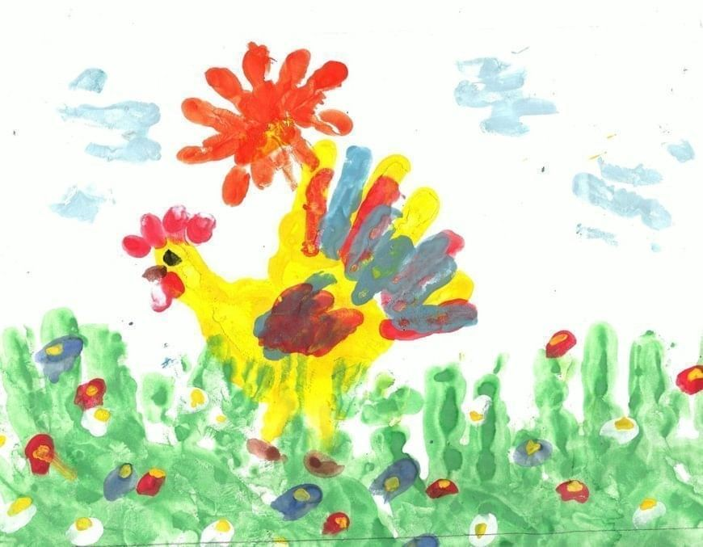

Slide 15
Пусть дети наши рисуют, творят, фантазируют! Не каждый из них станет художником, но рисование доставит им удовольствие, они познают радость творчества, научатся видеть прекрасное в обычном. Нужно запомнить одно простое правило – бездарных детей нет, есть нераскрытые дети. А помочь раскрыть таланты должны мы, взрослые!
Пусть наши дети живут с душой художника!

Slide 16


